Slide 1
МАО Петелинская СОШ
Хохловский детский сад «Зёрнышко»
Творческий отчёт
Рябовой Светланы Ивановны
кружка
«Лаборатория чудес»
для детей 5-6 лет

Slide 2
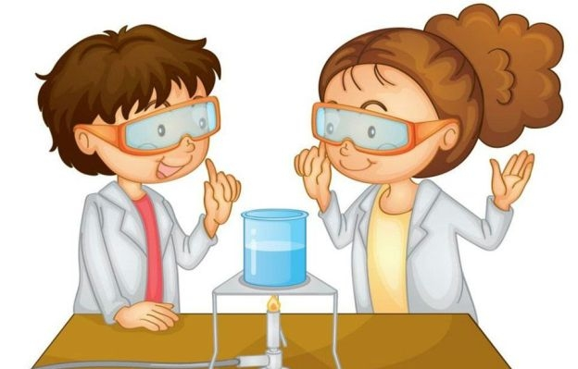
Основная идея кружка «Лаборатория чудес» отражается в высказывании древнекитайского философа и мыслителя Конфуция: «Что я слышу – забываю, что я вижу – я помню, что я делаю – я понимаю»

Slide 3
Основная цель программы кружка: способствовать формированию и развитию познавательных интересов детей через опытно-экспериментальную деятельность.
Задачи:
Развивать умение обследовать предметы и явления с разных сторон, выявлять зависимости.
Помогать накоплению у детей конкретных представлений о предметах и их свойствах.
Развивать мыслительные операции, умение выдвигать гипотезы, делать выводы.
Стимулировать активность детей для разрешения проблемной ситуации.
Способствовать воспитанию самостоятельности, активности.

Slide 4
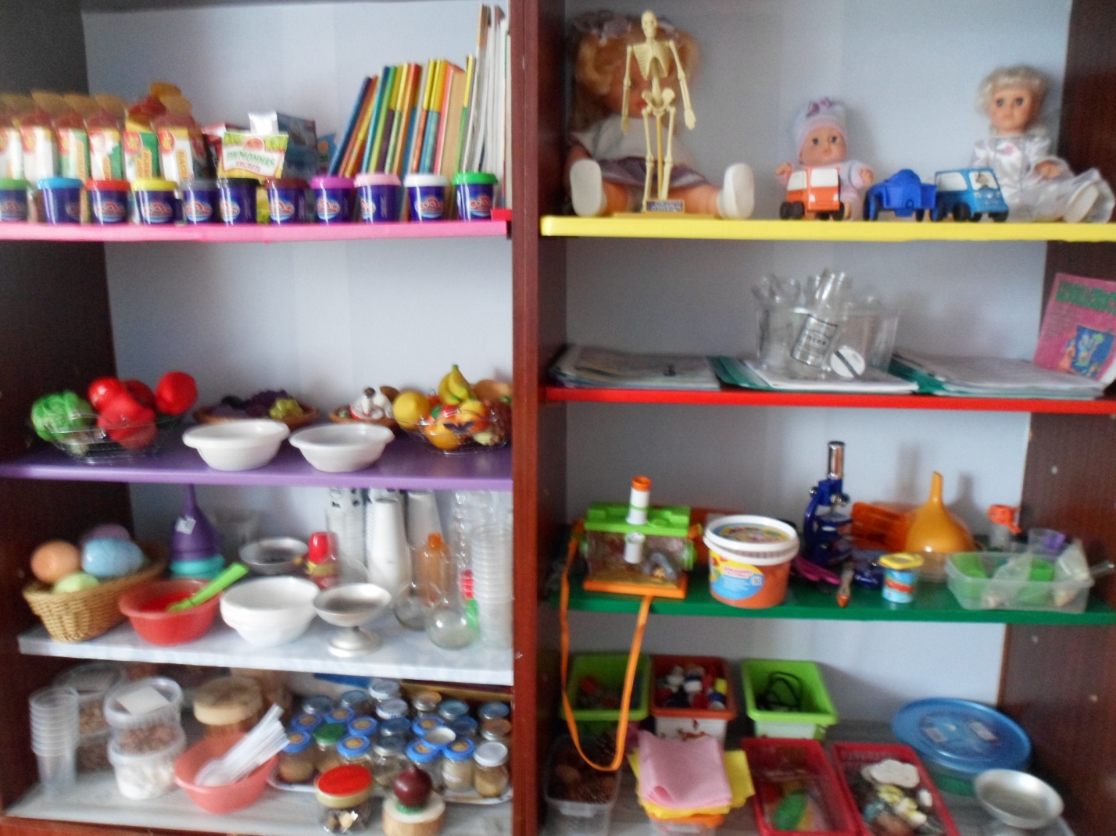
Предметно-развивающая среда

Slide 5
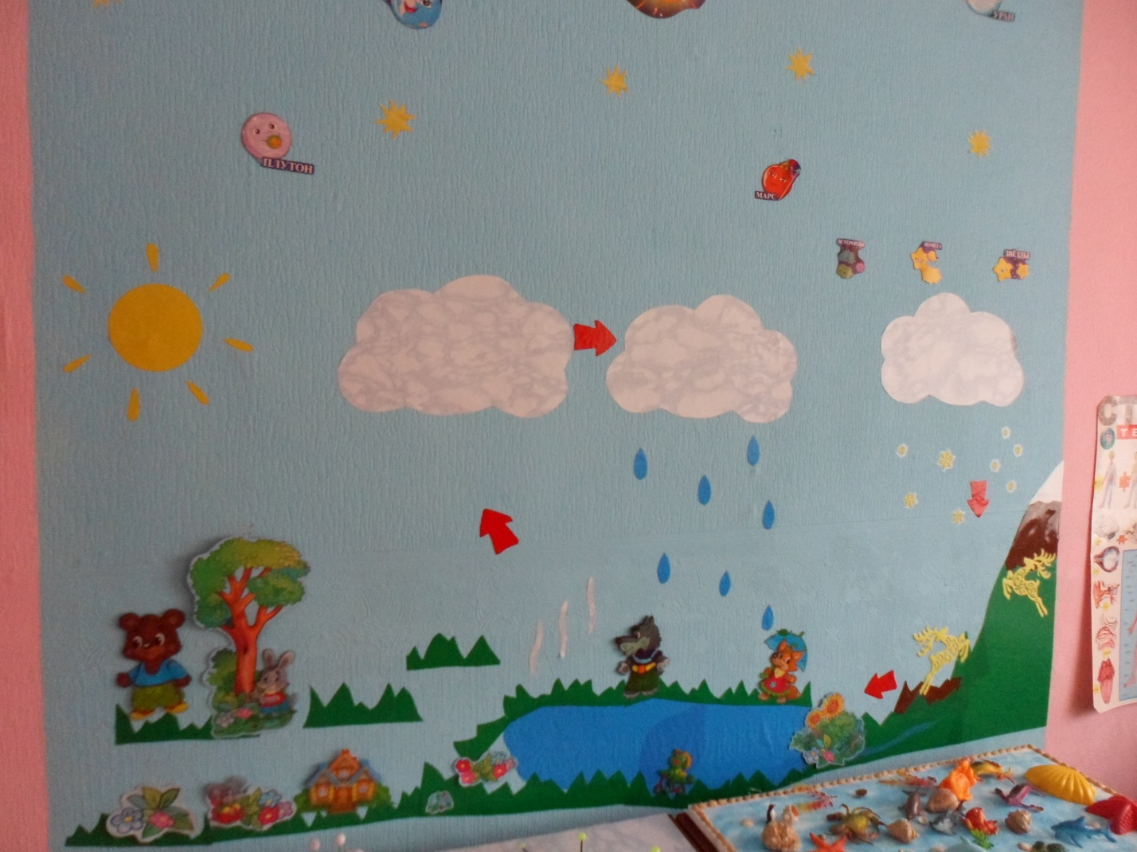
Предметно-развивающая среда

Slide 6
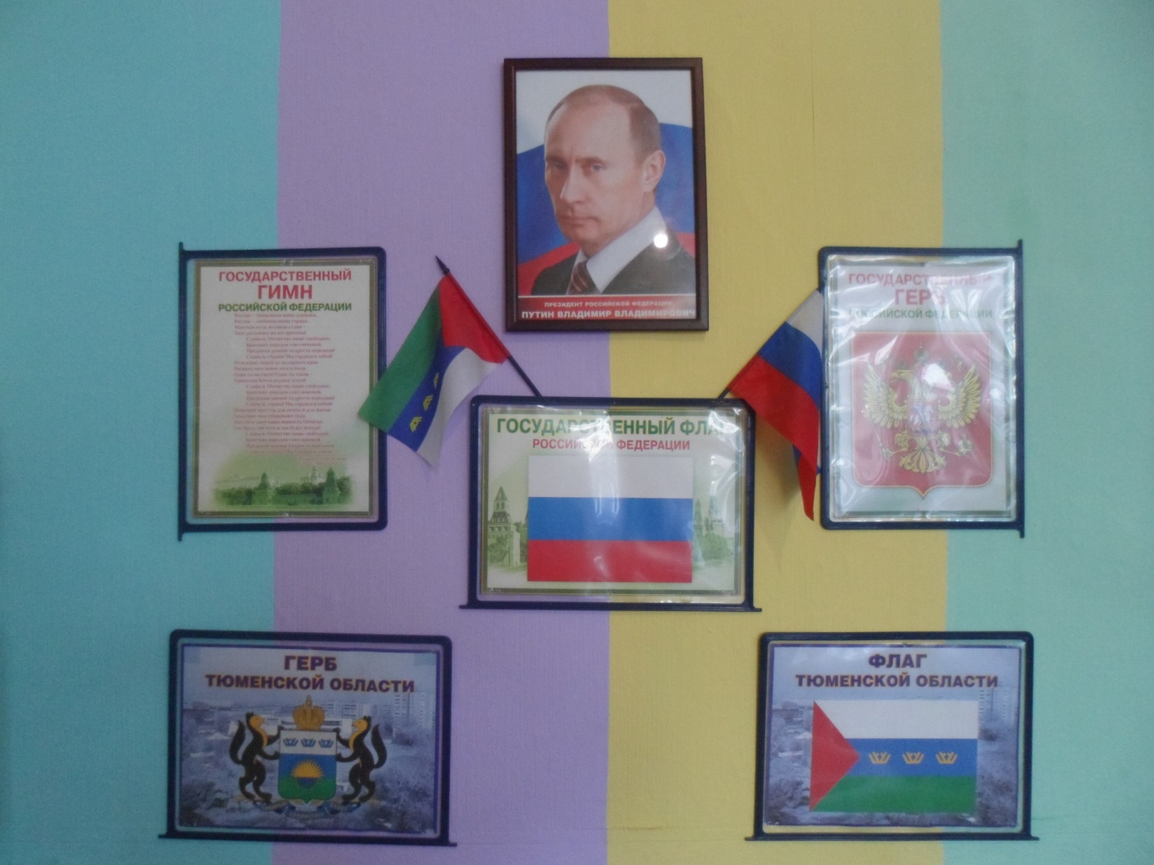
Предметно-развивающая среда

Slide 7
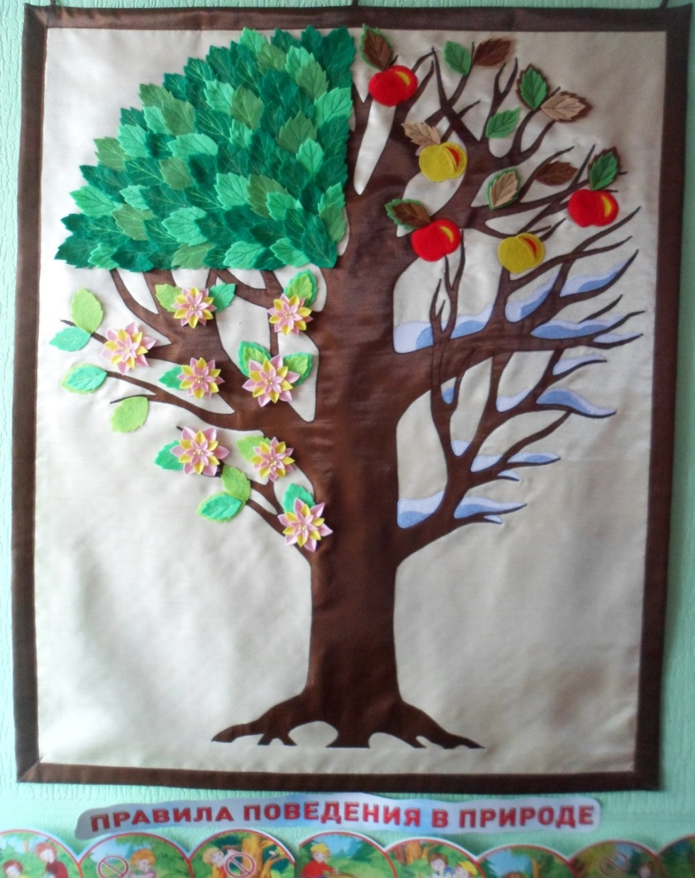
Предметно-развивающая среда

Slide 8
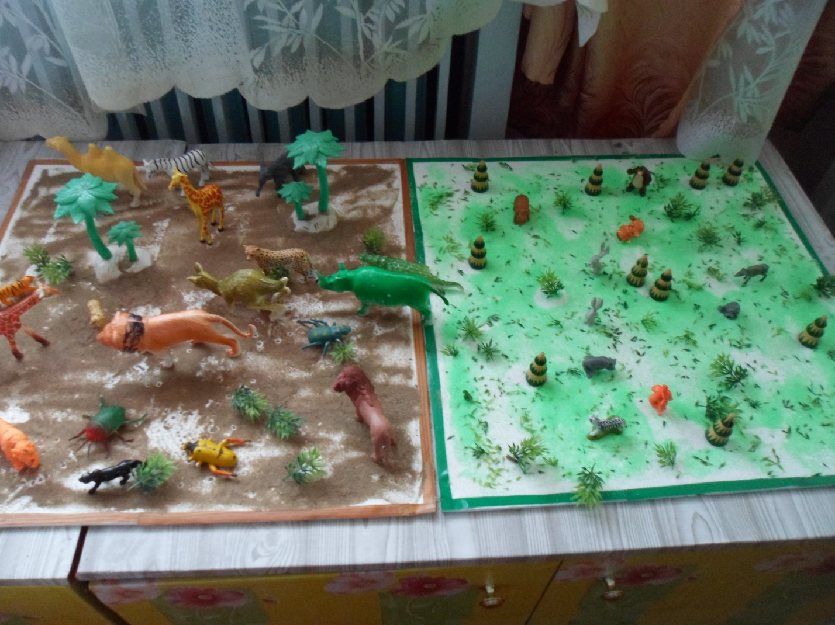
Предметно-развивающая среда

Slide 9
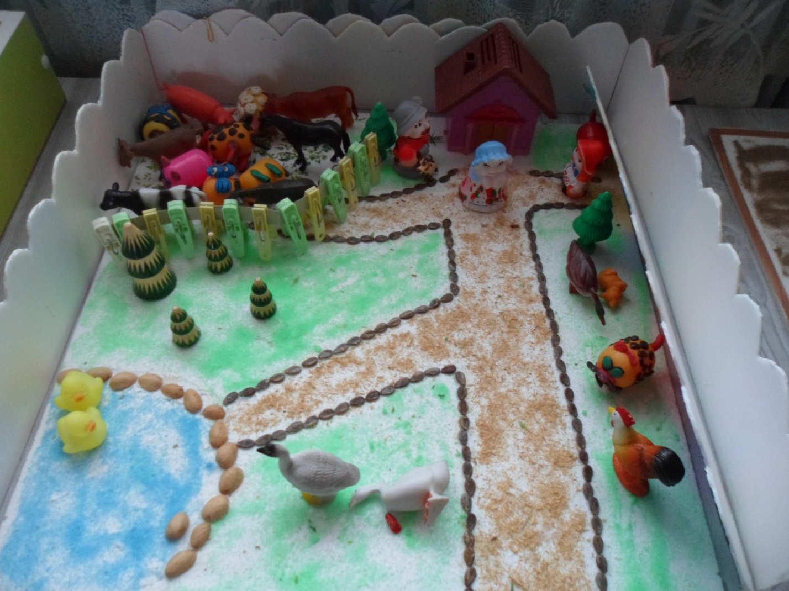
Предметно-развивающая среда

Slide 10
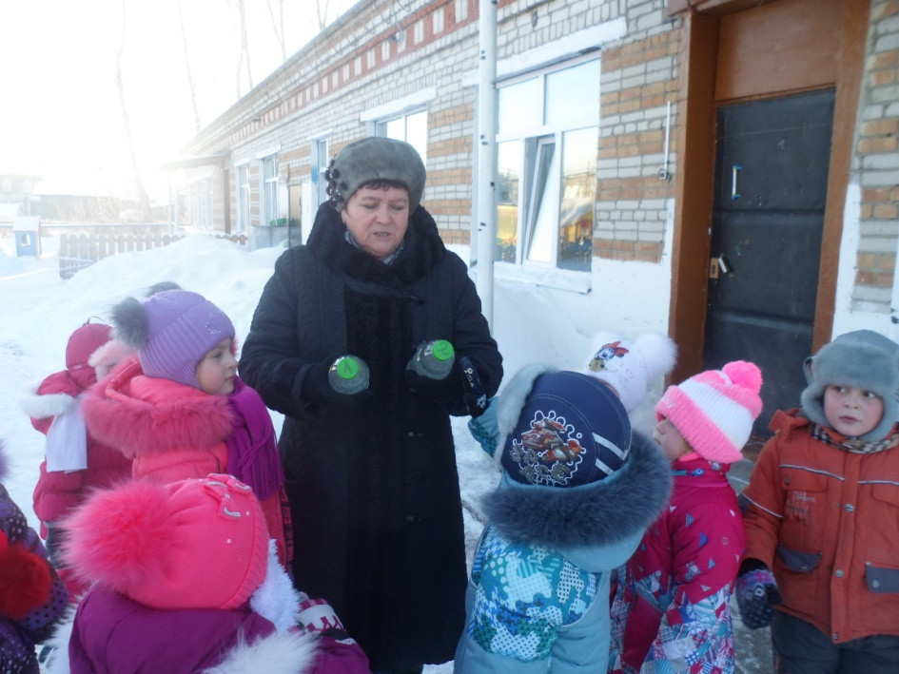
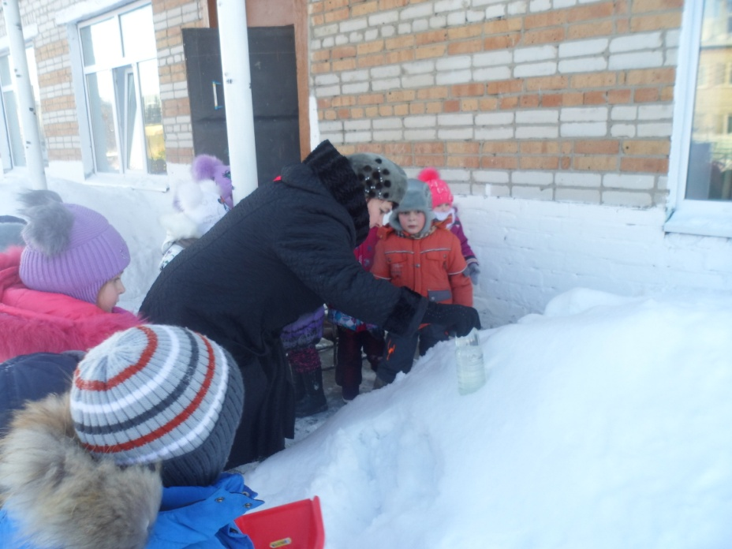
Эксперименты с водой

Slide 11
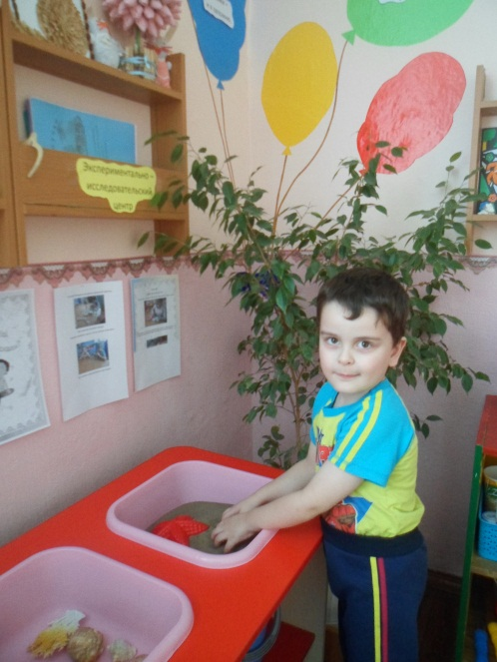
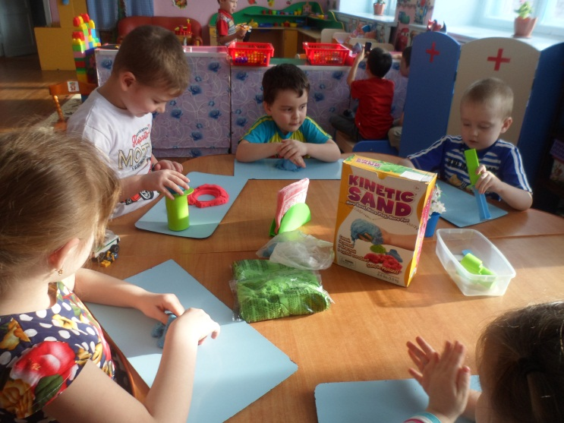
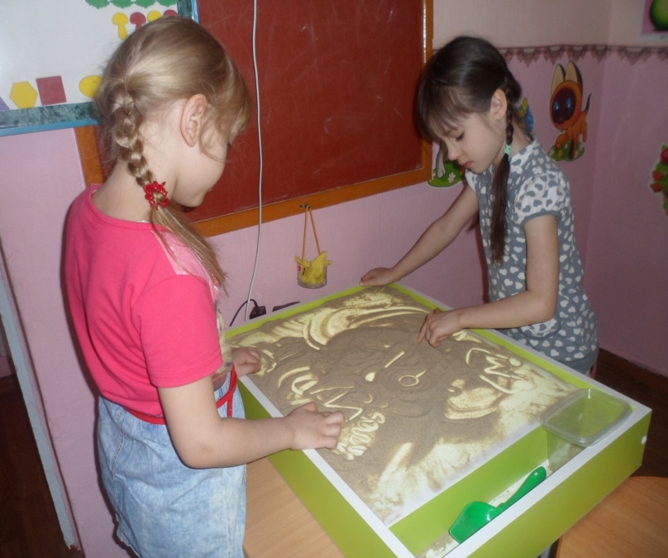
Эксперименты с песком

Slide 12
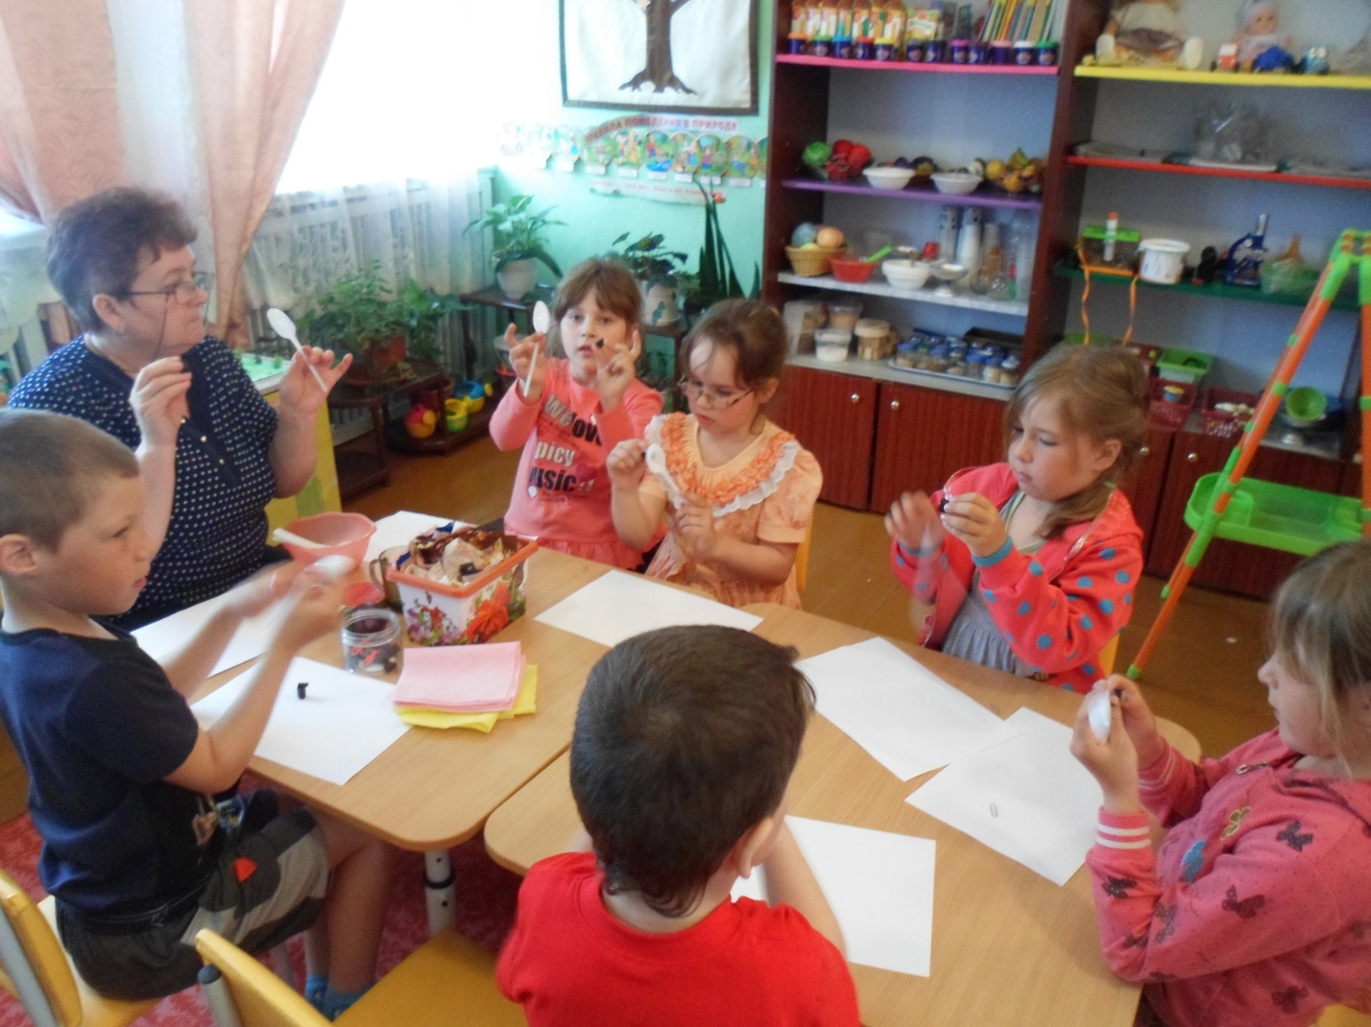
Эксперименты с магнитом

Slide 13
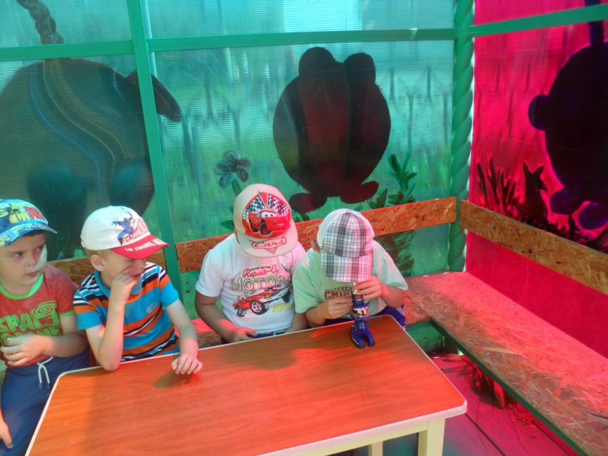
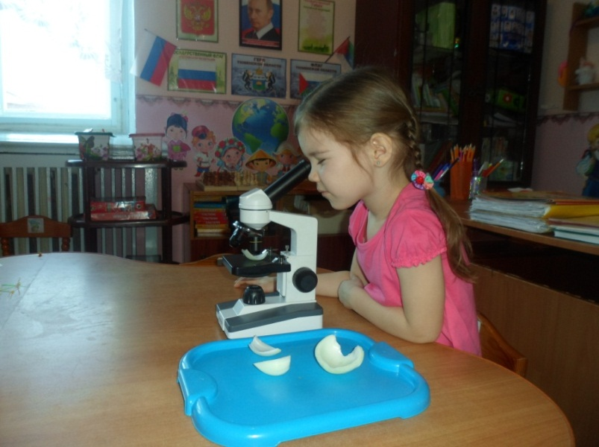
Эксперименты с микроскопом и лупой

Slide 14
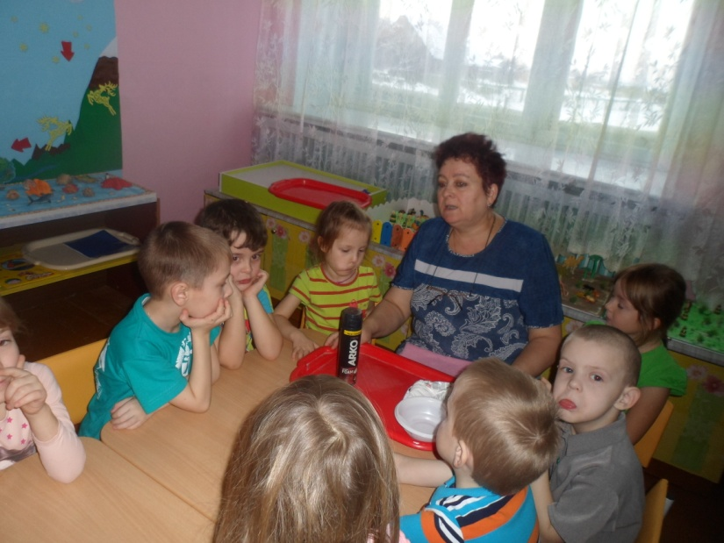
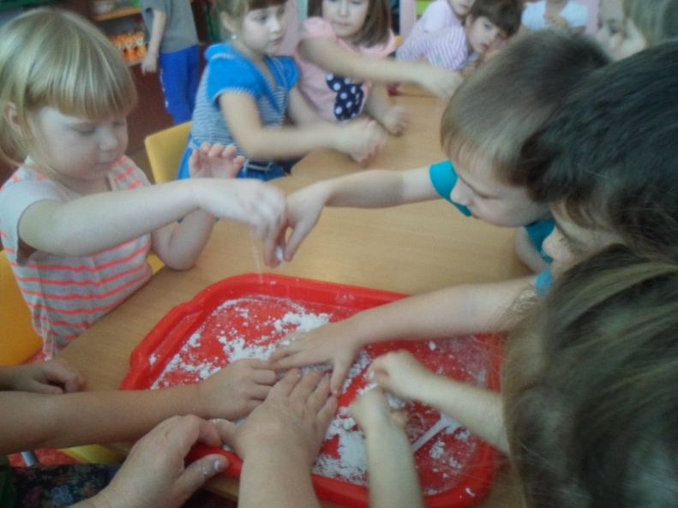
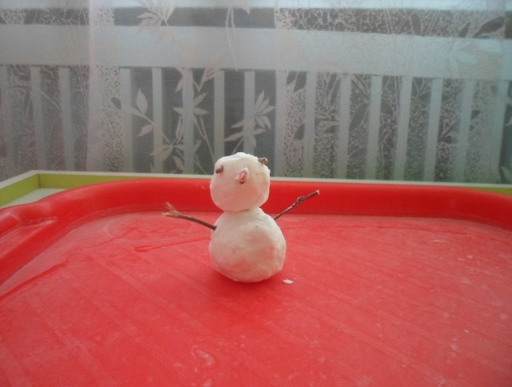
Искусственный снег

Slide 15
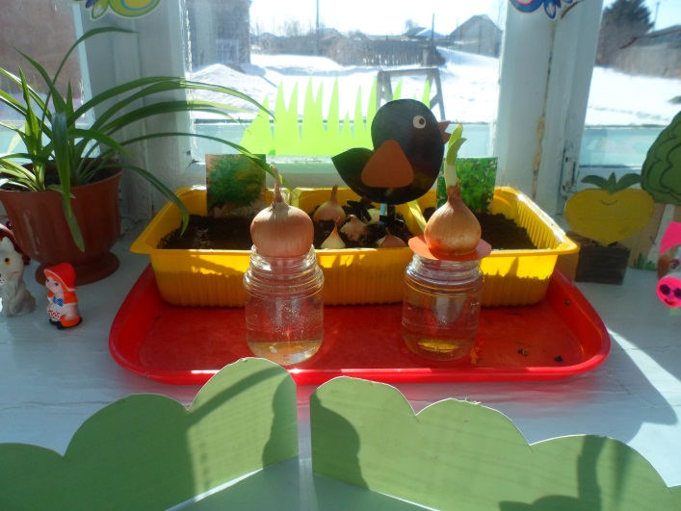
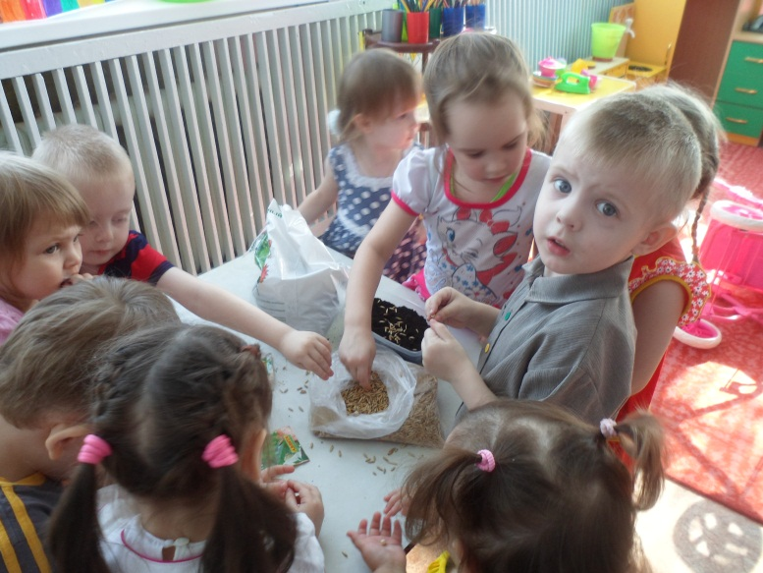
Эксперименты в уголке природы

Slide 16
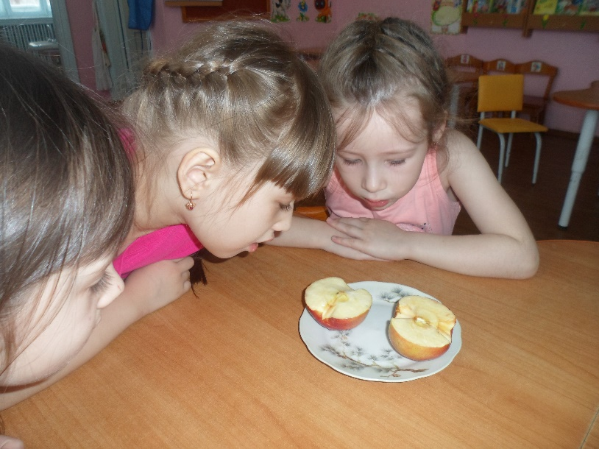
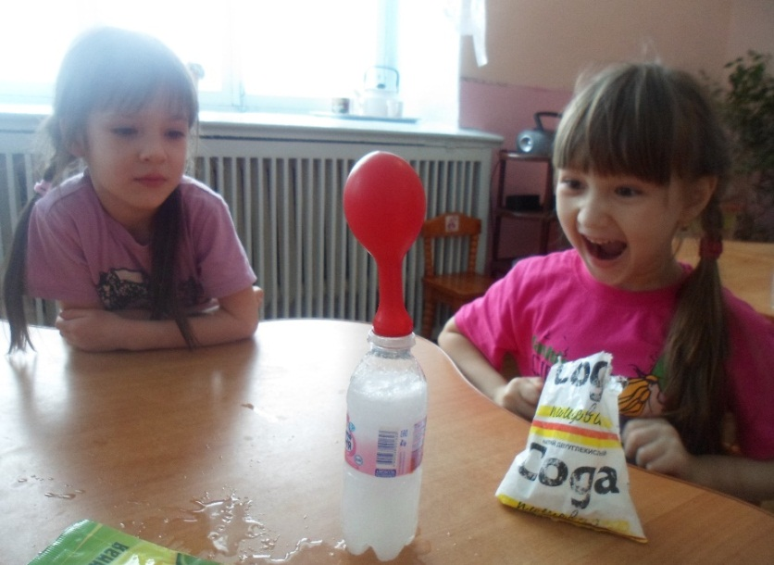
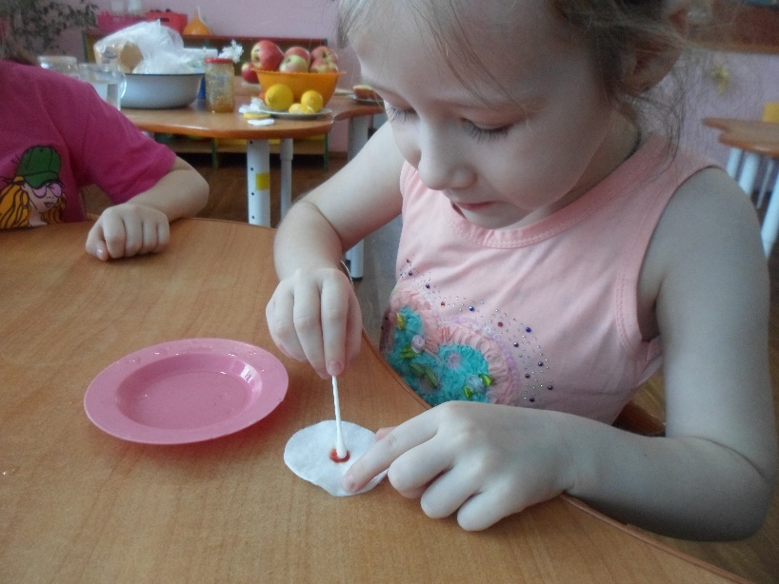
Моделирование проблемных ситуаций

Slide 17
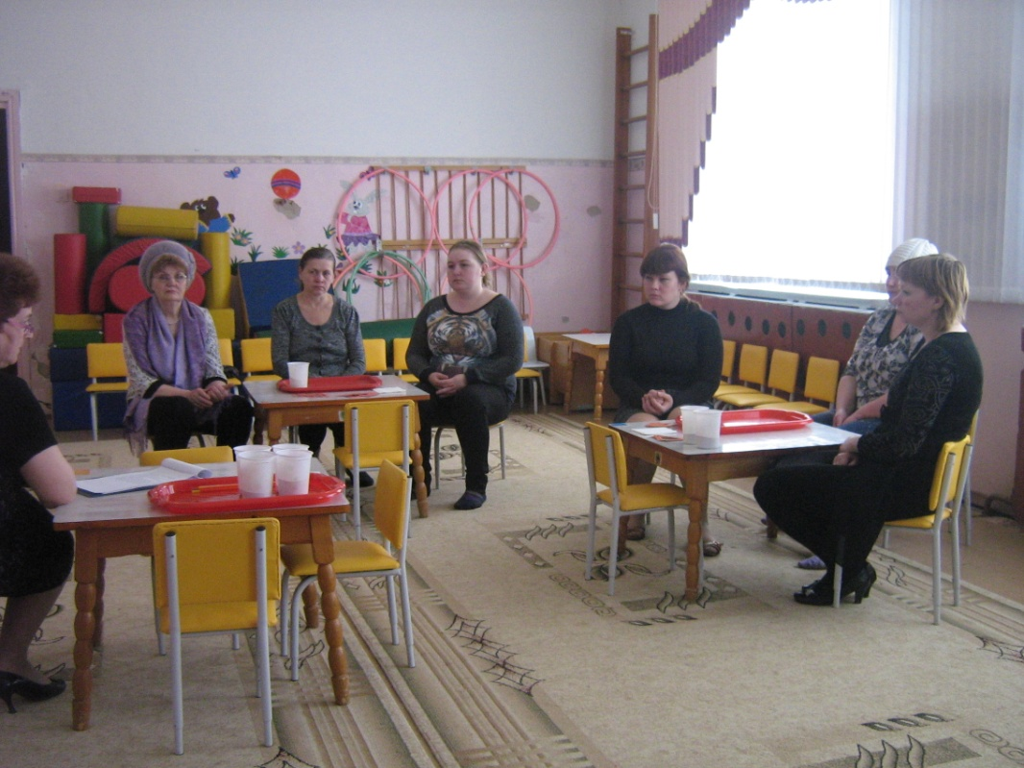
Эксперименты с родителями

Slide 18

“Пустая голова не рассуждает: чем больше опыта, тем больше способна она рассуждать”.
П.П.Блонский

